Slide 1
escaleras
Decreto 911

Slide 2
¿Cuándo UTILIZAMOS Escaleras?
Las escaleras la usamos para subir o bajar desde una altura a otra; por ejemplo, las escaleras que se encuentran en las casas.
También hay escaleras mas cortas que las utilizamos para alcanzar cosas que están a una altura que no alcanzamos.
Y después están las escaleras de trabajo qué las vamos a mencionar en las siguientes diapositivas.

Slide 3
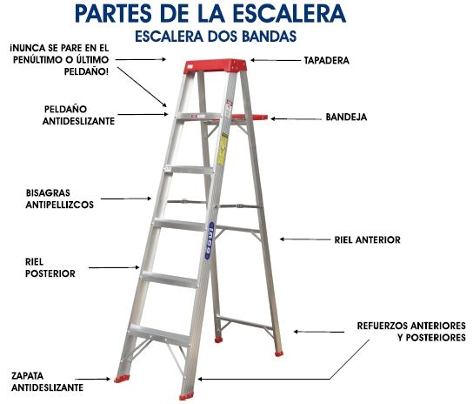
Partes de una escalera
LARGUEROS

Slide 4
Tipos de escaleras y sus protecciones (mencionadas en el decreto 911, art 210 a 220)
Escaleras de mano.
Escaleras de dos hojas.
Escaleras extensibles.
Escaleras fijas verticales.
Escaleras estructurales temporarias.
Escaleras telescópicas mecánicas.

Slide 5
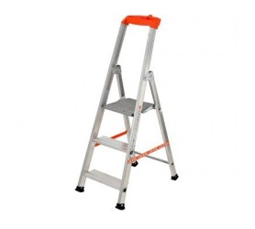
Escalera de mano
a) Los espacios entre los peldaños deben ser iguales y de TREINTA CENTIMETROS (30 cm.) como máximo.
b) Toda escalera de mano de una hoja usada como medio de circulación debe sobrepasar en UN METRO (1 m.) el lugar más alto al que deba acceder o prolongarse por uno de los largueros hasta la altura indicada para que sirva de pasamanos a la llegada.
c) Se deben apoyar sobre un plano firme y nivelado, impidiendo que se desplacen sus puntos de apoyo superiores e inferiores mediante abrazaderas de sujeción u otro método similar.

Slide 6
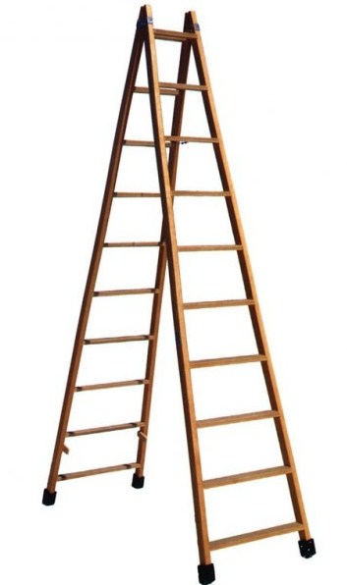
Escalera de dos hojas
No deben sobrepasar los SEIS METROS (6 m.) de longitud.
Deben asegurar estabilidad y rigidez.
La abertura entre las hojas debe estar limitada por un sistema eficaz asegurando que, estando la escalera abierta, los peldaños se encuentren en posición horizontal.
d) Los largueros deben unirse por la parte superior mediante bisagras u otros medios con adecuada resistencia a los esfuerzos a soportar.

Slide 7
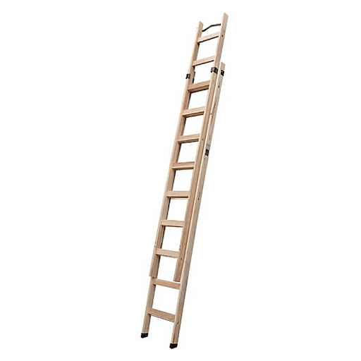
Escaleras extensibles
Deben estar equipadas con dispositivos que permiten alargar, acortar o enclavar en cualquier posición.
La superposición de ambos tramos será como mínimo de 1m.
Los cables, cuerdas o cabos de la escalera deben contar con mecanismos o dispositivos de seguridad que eviten un desplazamiento accidental.
Los peldaños de los tramos superpuestos deben coincidir formando escalones dobles

Slide 8
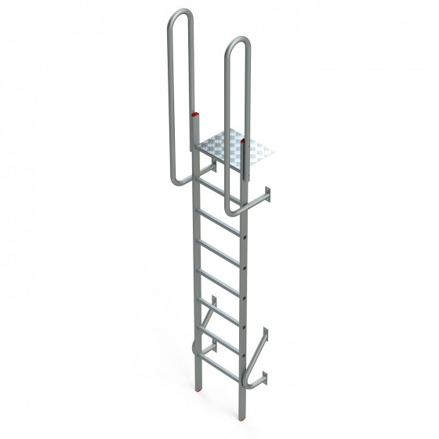
Escaleras fijas verticales
La distancia mínima entre los dos largueros debe ser de CUARENTA Y CINCO CENTIMETROS (45 cm.).
El espacio mínimo libre detrás de los peldaños debe ser de QUINCE CENTIMETROS (15 cm.).
No debe haber obstrucción alguna en un espacio libre mínimo de SETENTA Y CINCO CENTIMETROS (75 cm.) delante de la escalera.
Deben estar fijadas sólidamente mediante sistema eficaz.
Deben ofrecer suficientes condiciones de seguridad.

Slide 9
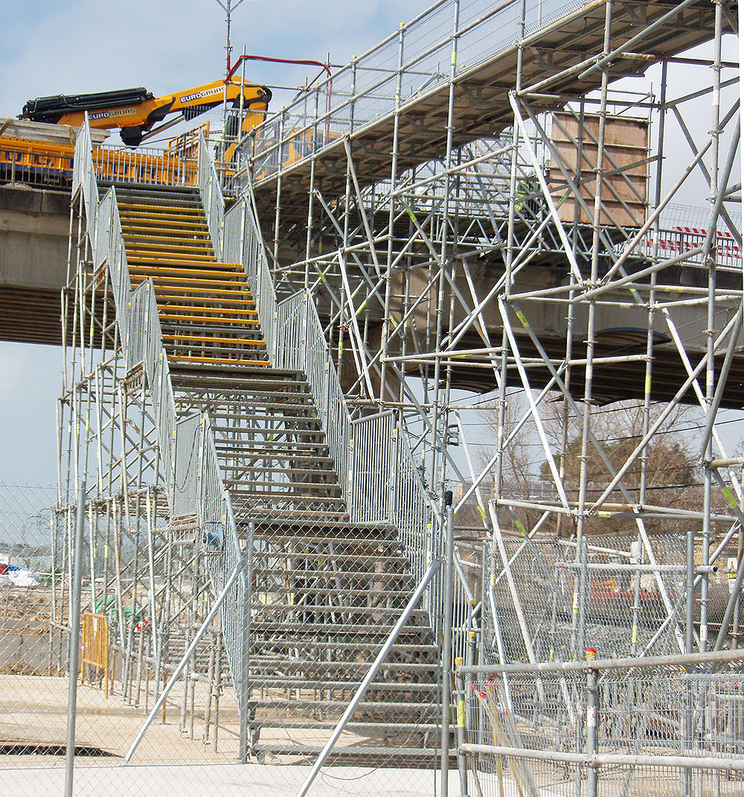
Escaleras estructurales temporarias
a) Deben soportar sin peligro las cargas previstas.
b) Tener un ancho libre de SESENTA CENTIMETROS (60 cm.) como mínimo.
c) Cuando tengan más de un metro (1 m.) de altura deben estar provistas en los lados abiertos de barandas, de un pasamanos, o cuerda apropiada que cumpla ese fin, de DOS (2) pasamanos si su ancho excede UNO CON VEINTE METROS (1,20 m).
d) Deben tener una alzada máxima de VEINTE CENTIMETROS (20 cm.) y una pedada mínima de VEINTICINCO CENTIMETROS (25 cm.).

Slide 10
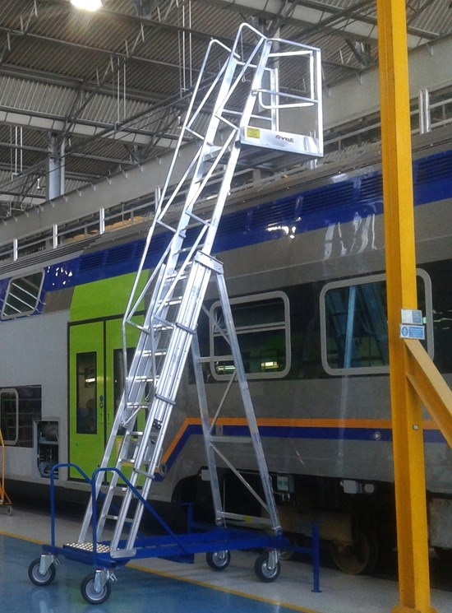
Escaleras telescópicas mecánicas
Las escaleras telescópicas mecánicas deben estar equipadas con una plataforma de trabajo con barandas y zócalos, o con una jaula o malla de alambre de acero resistente. Cuando estén montadas sobre elementos móviles, su desplazamiento se efectuará cuando no haya ninguna persona sobre ella.

Slide 11
Casos específicos
INSTALACIONES ELECTRICAS:
En todo trabajo ya sea con baja, media o alta tensión, queda prohibido utilizar escaleras metálicas, en cambio se tendrán que utilizar escaleras construidas con materiales aislantes.
EXCAVACIONES:
Se van a instalar escaleras una vez superado el metro de profundidad.
ILUMINACION:
Cerca de cada caja de escalera debe haber luminarias de modo tal que cada escalón reciba luz de forma directa, con esto podemos tener una rápida evacuación en caso de haberla

Slide 12
Cuidados al usar las escaleras
ARTICULO 210 — Las escaleras móviles se deben utilizar solamente para ascenso y descenso, hacia y desde los puestos de trabajo, quedando totalmente prohibido el uso de las mismas como puntos de apoyo para realizar las tareas. Tanto en el ascenso como en el descenso el trabajador se asirá con ambas manos.
Todos aquellos elementos o materiales que deban ser transportados y que comprometan la seguridad del trabajador, deben ser izados por medios eficaces.
ARTICULO 211 — Las escaleras estarán construidas con materiales y diseño adecuados a la función a que se destinarán, en forma tal que el uso de las mismas garanticen la seguridad de los operarios.
Previo a su uso se verificará su estado de conservación y limpieza para evitar accidentes por deformación, rotura, corrosión o deslizamiento.

Slide 13
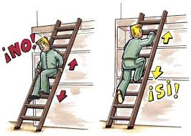
Consejos de seguridad al usar la escalera portátil

Slide 14
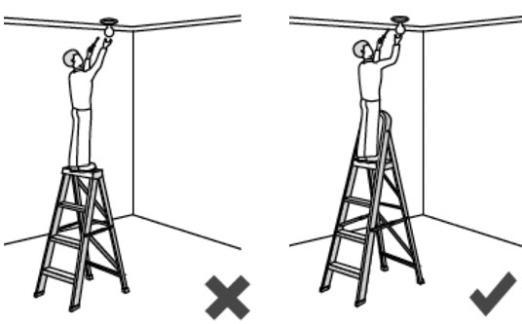

Slide 15
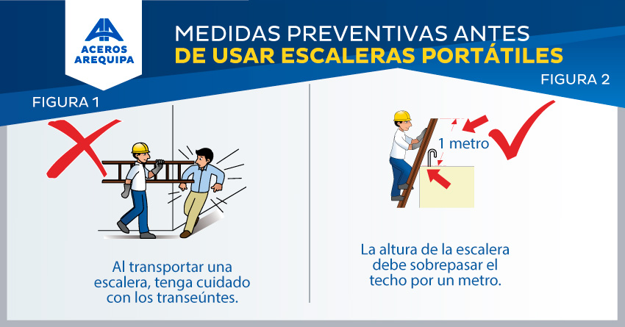

Slide 16
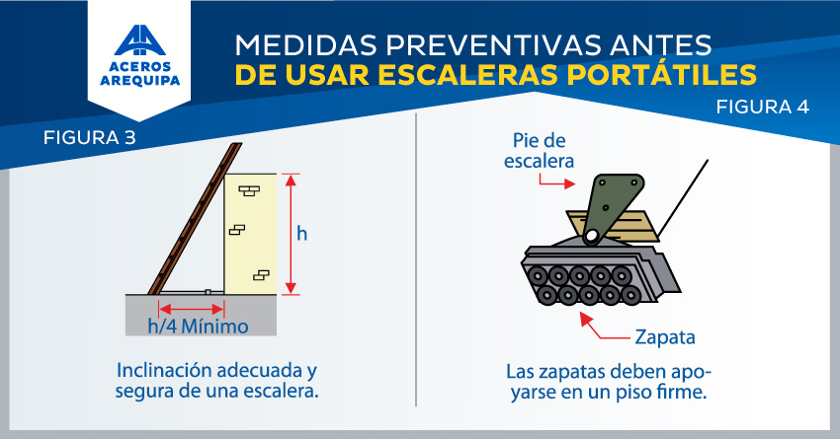

Slide 17
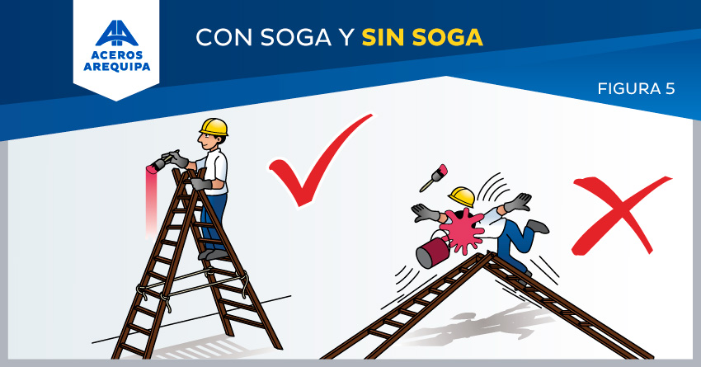

Slide 18
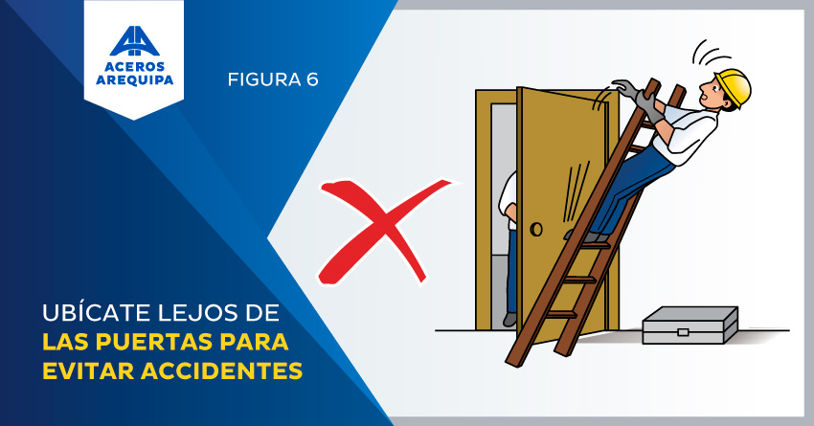

Slide 19
